Slide 1



全球高效安全储能设备领航者
Global leader of efficient and safe energy storage equipment
gRPC通信架构简介及应用
软件部刘海敏

Slide 2

目录
【1】什么是gRPC
【2】gRPC优点及应用场景
【3】使用 ASP.NET Core 创建 gRPC 服务
【4】创建代码优先 gRPC
【5】gRPC四种模式服务演示
全球高效安全储能设备领航者!

Slide 3
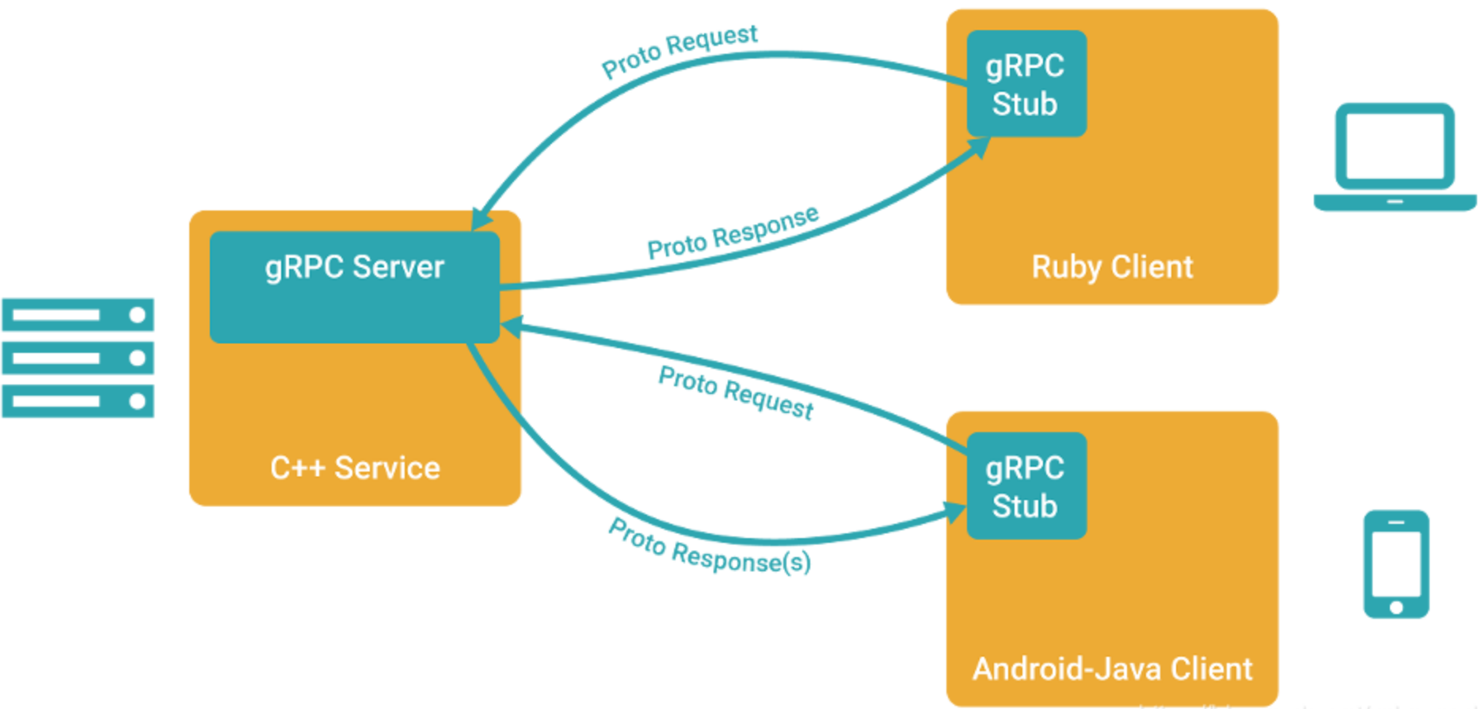
什么是gRPC
gRPC 是一个由Google开源的，跨语言的，高性能的远程过程调用（RPC）框架。 gRPC使客户端和服务端应用程序可以透明地进行通信，并简化了连接系统的构建。它使用HTTP/2作为通信协议，使用 protobuff 作为序列化协议。跟其他 RPC 系统类似，gRPC 也是基于以下理念：首先定义一个服务，定义能够被远程调用的方法（包含参数和返回类型）。在服务端实现这个方法，并运行一个 gRPC 服务器来处理客户端调用。在客户端拥有一个存根，这个存根就是长得像服务端一样的方法（但是没有具体实现），客户端通过这个存根调用服务端的方法。
全球高效安全储能设备领航者!

Slide 4
gRPC优点及应用场景
gRPC 的主要优点是：
现代高性能轻量级 RPC 框架。
协定优先 API 开发，默认使用protobuf，允许与语言无关的实现。
可用于多种语言的工具，以生成强类型服务器和客户端。
支持客户端、服务器和双向流式处理调用。
使用 protobuf 二进制序列化减少对网络的使用。
这些优点使 gRPC 适用于：
高性能轻量级微服务 - gRPC设计为低延迟和高吞吐量通信，非常适合需要高性能的轻量级微服务。
多语言混合开发 - gRPC工具支持所有流行的开发语言，使gRPC成为多语言开发环境的理想选择。需要处理流式处理请求或响应的点对点实时服务
点对点实时通信 - gRPC对双向流调用提供出色的支持。gRPC服务可以实时推送消息而无需轮询。
网络受限环境 - 使用 Protocol Buffers二进制序列化消息，该序列化始终小于等效的JSON消息，对网络带宽需求比JSON小。
全球高效安全储能设备领航者!

Slide 5
gRPC 方法类型
服务类型 | 特点
简单 RPC | 一般的rpc调用，传入一个请求对象，返回一个返回对象，客户端发起一次请求，服务端响应一个数据，即标准RPC通信。这种模式，每一次都是发起一个独立的tcp连接。
服务端流式 RPC | 客户端发出一个请求，但不会立即得到一个响应，而是在服务端与客户端之间建立一个单向的流，服务端可以随时向流中写入多个响应消息，最后主动关闭流，而客户端需要监听这个流，不断获取响应直到流关闭。典型的例子是客户端向服务端发送一个股票代码，服务端就把该股票的实时数据源源不断的返回给客户端。
客户端流式 RPC | 客户端流，和服务端流一样的道理，只不过流的方向变为从客户端到服务端，可以发送多条响应，服务端只会响应一次，但何时响应取决于服务端的逻辑。
双向流式 RPC | 由客户端发起调用后，将建立起双向的流，在这之后，通信将完全基于双方的应用逻辑，流的操作完全独立，客户端和服务端可以按照任意顺序进行读取和写入。
全球高效安全储能设备领航者!
Notes:
简单RPC调用与 Web API 控制器上的操作最为相似。 gRPC 方法与操作的一个重要区别是，gRPC 方法无法将请求的某些部分绑定到不同的方法参数。 对于传入请求数据，gRPC 方法始终有一个消息参数。 通过在请求消息中设置多个值字段，仍可以将多个值发送到 gRPC 服务

Slide 6
使用 ASP.NET Core 创建 gRPC 服务
【1】创建proto文件
【2】创建服务端
【3】创建客户端
全球高效安全储能设备领航者!

Slide 7
标准步骤
1.定义 proto 文件，包含服务、方法、消息对象的定义
2.引入 Grpc.Tools Nuget 包并添加指定 proto 路径和生成模式
3.生成项目，得到服务端的抽象类或客户端的调用客户端组件
4.实现服务端抽象类，并在 ASP.NET Core 注册这个服务的路由端点
DI 注册 gRPC 服务。
5.客户端用 Grpc.Net.ClientFactory Nuget 包进行统一配置和依赖注入
全球高效安全储能设备领航者!

Slide 8
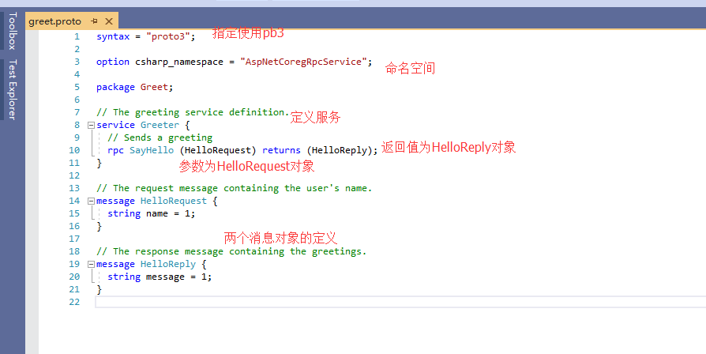
创建proto文件
全球高效安全储能设备领航者!

Slide 9

创建服务端
通过 Visual Studio 2019 提供的模板，可以快速创建 gRPC 服务。
项目文件：
greet.proto：Protos/greet.proto 文件定义 Greeter gRPC，且用于生成 gRPC 服务器文件
Services 文件夹：包含 Greeter 服务的实现。
appSettings.json：包含配置数据，如 Kestrel 使用的协议。
Program.cs:包含 gRPC 服务的入口点。
Startup.cs：包含配置应用行为的代码。
服务类 GreeterService ，服务类继承的 Greeter.GreeterBase 来自于根据proto文件自动生成的，生成的类在 obj\Debug\net5.0\Protos目录下
全球高效安全储能设备领航者!

Slide 10
创建客户端
1.添加一个.NET Core 控制台应用程序
2.通过nuget添加包：Grpc.Net.Client、Google.Protobuf、Grpc.Tools
3.将服务的 proto 文件复制到客户端
4.编辑客户端项目文件，添加关于proto文件的描述
<ItemGroup>
<Protobuf Include="Protos\greet.proto" GrpcServices="Client" />
</ItemGroup>
5.生成客户端项目可以通过proto文件生成类
6.添加客户端调用代码
全球高效安全储能设备领航者!

Slide 11
代码优先 gRPC
当整个系统使用 .NET 时，代码优先是一个不错的选择：
可以在 .NET 服务器和客户端之间共享 .NET 服务和数据协定类型。
无需在 .proto 文件和代码生成过程中定义协定。
注意：不建议在具有多种语言的系统中使用代码优先。 .NET 服务和数据协定类型不能与非 .NET 平台一起使用。 其他平台若要调用使用代码优先编写的 gRPC 服务，必须创建一个与该服务匹配的 .proto 协定。
全球高效安全储能设备领航者!

Slide 12
创建代码优先gRPC协定
1.创建代码优先 gRPC 服务的第一步是定义代码协定：
2.创建一个将由服务器和客户端共享的新项目。
添加一个 protobuf-net.Grpc 包引用。
创建服务和数据协定类型。
服务协定在服务器上实现并从客户端调用。 在服务接口上定义的方法必须与某些签名匹配，具体取决于它们是一元、服务器流式处理、客户端流式处理还是双向流式处理。
全球高效安全储能设备领航者!

Slide 13
创建代码优先gRPC服务端
若要将 gRPC 代码优先服务添加到 ASP.NET Core 应用，请执行以下步骤：
添加一个 protobuf-net.Grpc.AspNetCore 包引用。
添加一个对共享代码协定项目的引用。
创建一个新的 GreeterService.cs 文件并实现 IGreeterService 服务接口：
更新 Startup.cs 文件：
public void ConfigureServices(IServiceCollection services)
{
services.AddCodeFirstGrpc();
}
全球高效安全储能设备领航者!

Slide 14
创建代码优先gRPC客户端
代码优先 gRPC 客户端使用服务协定来调用 gRPC 服务。 若要使用代码优先客户端调用 gRPC 服务，请执行以下步骤：
添加一个 protobuf-net.Grpc 包引用。
添加一个对共享代码协定项目的引用。
添加 Grpc.Net.Client 包引用。
调用服务代码：
using var channel = GrpcChannel.ForAddress("https://localhost:5001");
var client = channel.CreateGrpcService<IGreeterService>();
var reply = await client.SayHelloAsync(
new HelloRequest { Name = "GreeterClient" });
Console.WriteLine($"Greeting: {reply.Message}");
全球高效安全储能设备领航者!

Slide 15
gRPC四种模式服务演示
全球高效安全储能设备领航者!
Notes:
https://www.cnblogs.com/mq0036/p/15005839.html

Slide 16


全球高效安全储能设备领航者
Global leader of efficient and safe energy storage equipment
请扫二维码进行课程评价
珠海科创电力电子有限公司
ADD：珠海市南屏科技园屏东四路11号A区5楼
TEL:0756-6256588

